Slide 1
Тест для подготовки к ГИА по химии
Работу выполнила Козина лариса,
учащаяся 11 А класса МОУ СОШ26

Slide 2
Цели:
Ознакомиться с материалом экзаменационной работы по химии.
Проверить свою подготовленность к экзамену
Расширить опыт выполнения тестовых заданий по химии.

Slide 3
Инструкция
Тесты состоят из трех частей: часть «А» -15 заданий; часть «В» - 4 задания и часть «С» – 3 задания.
Чтобы ответить на вопрос части А1-А15 наведите курсор на выбираемый ответ и кликнете на левую кнопку мыши.
При неверном ответе появится слайд «неверно!».
ТМТМ
Ссылка на таблицу Менделеева
Ссылка на таблицу растворимости
ТР

Slide 4
Задания части «A»
15 вопросов с выбором одного правильного ответа

Slide 5
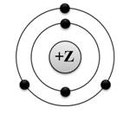
А1. На приведенном рисунке Изображена модель атома
Неверно
Al
Неверно
Li
Верно
B
ТМТМ
Неверно
P
ТР

Slide 6
А2. В каком ряду химических элементов усиливаются неметаллические свойства соответствующих им простых веществ?
Неверно
S → P → Si
Неверно
F → Cl → Br
Неверно
O → N → C
ТМТМ
Верно
P → S → Cl
ТР

Slide 7
А3. В молекуле аммиака химическая связь
Неверно
ковалентная неполярная
Неверно
ионная
Верно
ковалентная полярная
ТМТМ
Неверно
металлическая
ТР

Slide 8
А4. В каком соединении степень окисления фосфора равна +5?
Неверно
PH₃
Неверно
P₂O₃
Неверно
Ca₃P₂
ТМТМ
Верно
H ₃PO₄
ТР

Slide 9
А5. Кислотным оксидом и основанием, соответственно, являются
Верно
CrO₃, Сa(OH)₂
Неверно
B₂O₃, H₃РО₄
Неверно
MgO, Al(OH)₃
ТМТМ
Неверно
CO, NaOH
ТР

Slide 10
А6. Признаком протекания химической реакции между уксусной кислотой и гидрокарбонатом натрия является
Неверно
изменение цвета
Неверно
выделение осадка
Верно
выделение газа
ТМТМ
Неверно
появление запаха
ТР

Slide 11
А7. Одинаковое число молей катионов и анионов образуются при полной диссоциации в водном растворе 1 моль
Неверно
MgCI₂
Верно
AgNO₃
Неверно
K₂SO₃
ТМТМ
Неверно
Na₂СO₃
ТР

Slide 12
А8. Газ выделяется при взаимодействии
Неверно
NaOH и Н₂SO₄
Верно
KOH и (NН₄)₂SO₄
Неверно
BaCl₂ и AgNO₃
ТМТМ
Неверно
К₂СO₃ и Сa(NO₃)₂
ТР

Slide 13
A9. Не реагируют друг с другом
Неверно
кислород и водород
Неверно
азот и литий
Верно
сера и вода
ТМТМ
Неверно
железо и хлор
ТР

Slide 14
А10. Оксид алюминия реагирует с каждым из двух веществ:
Неверно
NaOH и KNO₃
Неверно
Н₂SO₄ и Н₂O
Верно
Н₂SO₄ и KOH
ТМТМ
Неверно
KCl и HCl
ТР

Slide 15
А11. Гидроксид натрия реагирует с каждым из двух веществ
Верно
CO₂ и CuCI₂
Неверно
K₂СO₃ и Ba(NO₃)₂
Неверно
МgO и MgSO₄
ТМТМ
Неверно
CO и FeSO₄
ТР

Slide 16
A12. Карбонат бария можно получить в результате реакции нитрата бария с
Неверно
оксидом углерода (IV)
Неверно
карбонатом магния
Неверно
карбонатом кальция
ТМТМ
Верно
карбонатом аммония
ТР

Slide 17
А13. Верны ли суждения о способах разделения смесей?
А. Выпаривание относят к физическим способам разделения смесей. Б. Смесь воды и растительного масла разделяют с помощью делительной воронки
Верно
оба суждения верны
Неверно
неверны оба суждения
Неверно
верно только А
ТМТМ
Неверно
верно только Б
ТР

Slide 18
А14. Азот является восстановителем в реакции
Неверно
N₂ + 3Mg = Mg₃N₂
Верно
4NH₃ + 3O₂ = 2N₂ + 6H₂O
Неверно
NH₃ + HCl + NH₄Cl
ТМТМ
Неверно
3Ca + N₂ = Ca₃N₂
ТР

Slide 19
А15. На какой диаграмме распределение массовых долей элементов соответствует количественному составу карбоната натрия?
Неверно
1
Верно
3
Неверно
Неверно
2
4
ТМТМ
ТР

Slide 20
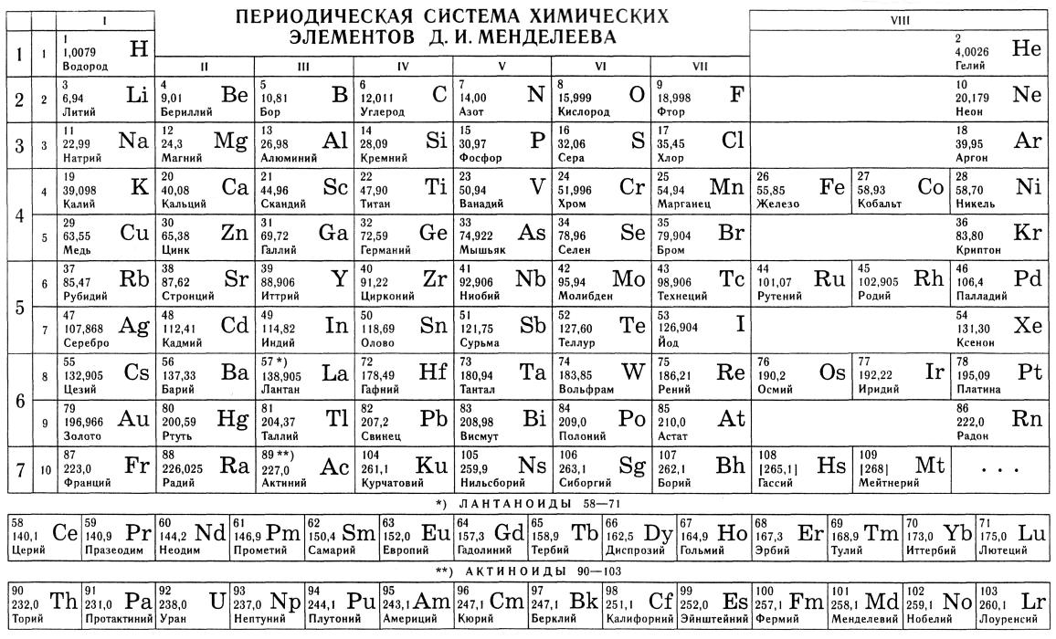

Slide 21
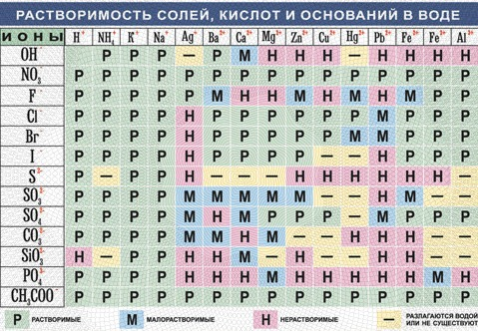

Slide 22
Задания части «B»
4 вопроса с несколькими правильными ответами
При выполнении заданий В1, В2 из предложенного перечня ответов выберите два правильных.
При выполнении заданий ВЗ - В4 к каждому элементу первого столбца подберите соответствующий элемент из второго столбца. Цифры в ответе могут повторяться.

Slide 23
В1. Общим для алюминия и фосфора является
1) наличие трёх электронных слоёв в их атомах
2) существование соответствующих им простых веществ в виде двухатомных молекул
3) то, что значение их электроотрицательности меньше, чем у серы
4) то, что они относятся к металлам
5) образование ими высших оксидов с общей формулой Э₂О₅
.
ТМТМ
ТР
ПОКАЗАТЬ ОТВЕТ
1) наличие трёх электронных слоёв в их атомах
3) то, что значение их электроотрицательности меньше, чем у серы

Slide 24
В2. Для уксусной кислоты верны следующие утверждения:
молекула содержит два атома углерода
атомы углерода в молекуле соединены одинарными связями
нерастворимая в воде жидкость
горит с образованием водорода и углекислого газа
не реагирует с Na₂CO₃
ПОКАЗАТЬ ОТВЕТ
молекула содержит два атома углерода
атомы углерода в молекуле соединены одинарными связями

Slide 25
В3. Установите соответствие между веществами и реактивом, с помощью которого можно различить эти вещества. К каждому элементу первого столбца подберите соответствующий элемент из второго столбца.
ВЕЩЕСТВА
A) H₂SО₄ и CuSO₄
Б) NaOH и Na₂CO₃
B) NH₄Cl и CaCl₂
РЕАКТИВ
1) Ca(OH)₂
2) NaCl
3) Cu 4) CO
ПОКАЗАТЬ ОТВЕТ
111

Slide 26
В4. Установите соответствие между названием вещества и реагентами, с которыми это вещество может взаимодействовать
НАЗВАНИЕ ВЕЩЕСТВА РЕАГЕНТЫ
А) хлор 1) НСI, КОН
Б) оксид алюминия 2) CО₂, HCI
В) гидроксид натрия 3) H₂, Fe
4) BaCl₂, K₂SO₃
ПОКАЗАТЬ ОТВЕТ
312

Slide 27
задания части «C»
дайте развёрнутый ответ

Slide 28
С1. Используя Метод Электронного Баланса, Расставьте Коэффициенты В Уравнении Реакции, Схема Которой HNO₃ + I₂ HIO₃ + NO₂ + H₂O
ПОКАЗАТЬ ОТВЕТ
HN⁺⁵O₃ + I₂⁰ HI⁺⁵O₃ + N⁺⁴O₂ + H₂O
10 N⁺⁵ +1e = N⁺⁴
^{окислитель}
1 I₂⁰ -10e = 2I⁺⁵
^{восстановитель}
10HNO₃ + I₂ = 2HIO₃ + 10NO₂ + 4H₂O

Slide 29
С2. 160 г раствора сульфата меди (II) смешали с избытком раствора гидроксида натрия. выпал осадок массой 19,6 г. вычислите массовую долю соли в растворе сульфата меди (II).
ПОКАЗАТЬ ОТВЕТ
1) Составим уравнение взаимодействия сульфата меди (II) с гидроксидом натрия: CuSО₄ + 2NaOH = Cu(OH)₂ + Na₂SО₄
2) Рассчитаем количество вещества осадка:
n(Cu(OH)₂ = 19,6 г : 98 г/моль = 0,2 моль
3) Определим количество вещества и массу сульфата меди (II), рассчитаем массовую долю соли в растворе сульфата меди (II) :
По уравнению реакции
n(CuSО₄) = n(Cu(OH)₂ = 0,2 моль
m(CuSО₄) = 160 г/моль • 0,2 моль = 32 г
w%(CuSО₄) = 32 г : 160 г • 100% = 20%
Ответ: w%(CuSО₄) = 20%

Slide 30
С3. Даны вещества: Cu, Fe, NaOH, HCl, AgNO₃. Используя воду и необходимые вещества только из этого списка, получите в две стадии гидроксид меди (II). Опишите признаки проводимых реакций. Для реакции ионного обмена напишите сокращенное ионное уравнение реакции.
ПОКАЗАТЬ ОТВЕТ
Составим 2 уравнения реакций, напишем сокращенное ионное уравнение реакции ионного обмена:
Cu + 2AgNO₃ = Cu(NO₃)₂ + 2Ag (изменение цвета)
Cu(NO₃)₂ + 2NaOH = Cu(OH)₂ + 2NaNO₃ (выпадение голубого осадка) Cu ²⁺ + 2OH⁻ = Cu(OH)₂

Slide 31
Ресурсы:
1. О.С. Габриелян. Химия 9 класс. Дрофа. М. 2009
2. О.С. Габриелян. Химия 8 класс. Дрофа. М. 2009
3. Открытый БАНК заданий по химии ГИА
4. Шаблон Л.А. Алексеевой
5. http://www.openclass.ru/node/438771

